Slide 1


国家中小学课程资源
电势差与电场强度的关系
年 级：高二 主讲人：张红明
学 科：物理（人教版）
学 校：北京师范大学附属中学

Slide 2
电势差与电场强度的关系
年 级：高二 学科：物理（人教版）
主讲人：张红明 学校：北京师范大学附属中学

Slide 3
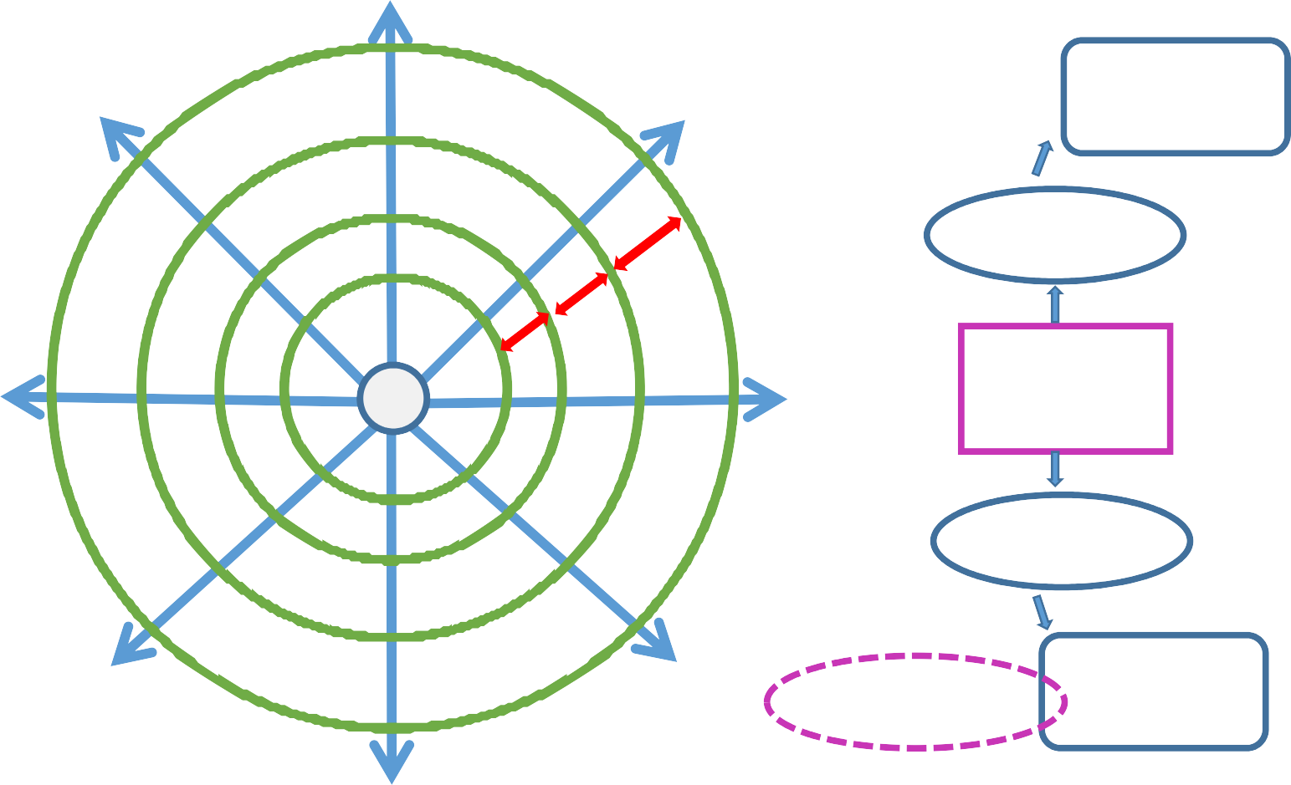
电场线
力
U
_{U} U
+
静电场
能
等势线
等势面

Slide 4

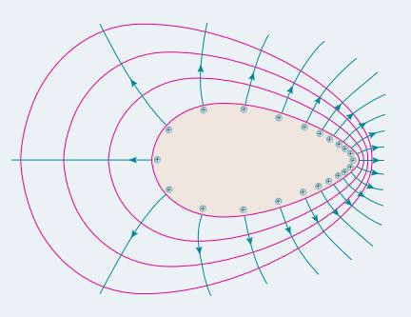




每相邻两条等势 线间的电势差是 相等的

Slide 5




想一想
问题1：仔细观察电场线和等势线的疏 密程度存在什么样的对应关系？
问题2：电场线和等势线的疏密对应关 系揭示了哪两个物理量之间存在一定 的关系？依据是什么？

Slide 6
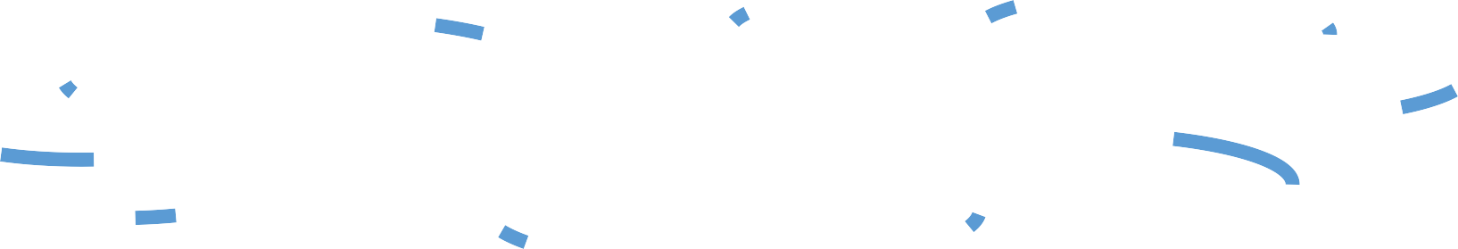






新课引入
电势差和电场强度之间的关系是 什么？

Slide 7
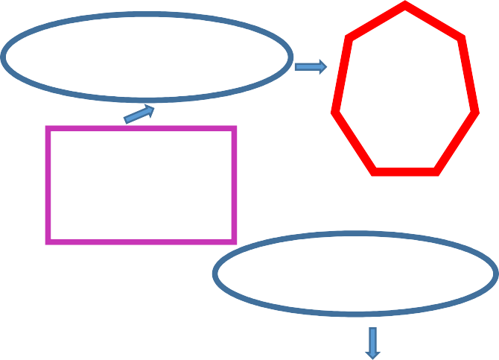
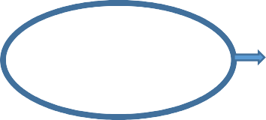

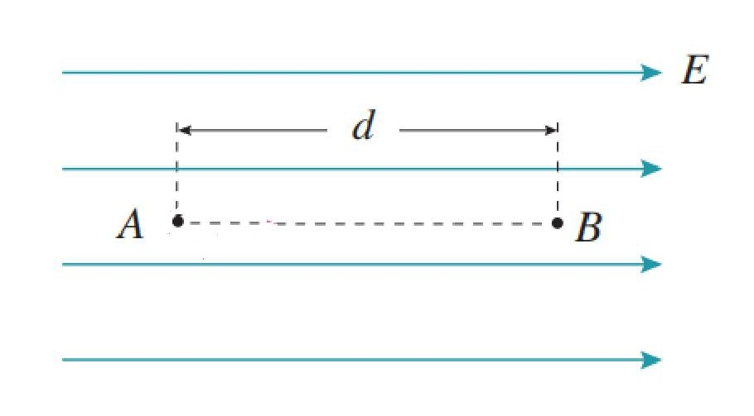
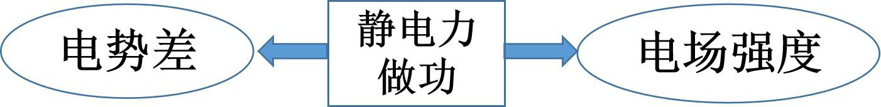

探究思路
实验探究
不 方便
物理学 方法
匀 强 电 场
U_{AB}~E
（情景）
理论分析
q
W_{AB}~F
+q
^{U}AB
功定义式

Slide 8
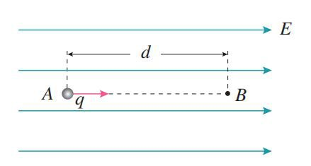
W_{AB} = qU_{AB}
探究过程
W_{AB} = Fd = qEd
^{⇒ U} AB
= Ed
即：匀强电场中，两点间的电势差等于电场强度与这两点沿电场 方向的距离的乘积。

Slide 9
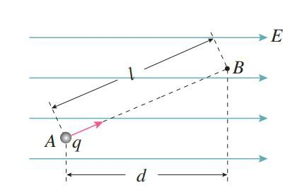
试一试
思考与讨论：
如图所示，如果A、B两点不在同一条电场 线上，以上结论还成立吗？
U_{AB} = Ed ？√
注意：d一定是两点沿电场方向的距离！

Slide 10
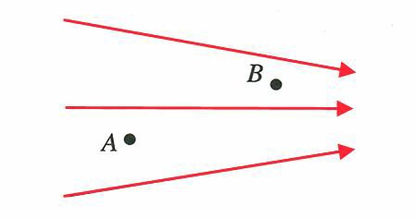
想一想
深入探究：从匀强电场到非匀强电场
如果不是匀强电场，从匀强电场得到的 关系U=Ed是否可以推广到任意电场？
如果简单的把U=Ed推广到任意电场中 去会存在什么样的问题呢？

Slide 11
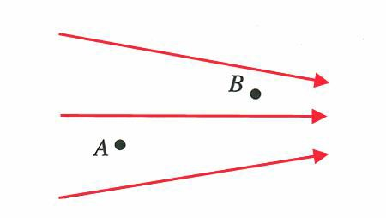

3）任意电场中的电势差与电场强度的关系显然要复杂一些，运 用微元法的思想可以做怎样简单的处理？
想一想

Slide 12
想一想
再探究U=Ed的变形式： ^{E = U}
AB
d
1）由变形式可以得到电场强度的单位是什么？
——V/m
1V=1J/C
1N=1J/m
如何证明电场强度的两个单位是相同的？
——1V/m=1J/(C.m)=1N/C
变形式有什么样的物理意义？
——电场强度在数值上等于沿电场方向单位距离上降低的电势。

Slide 13


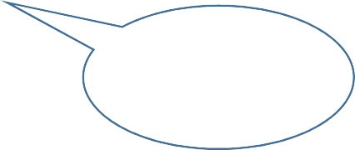
想一想
4）运用变形式怎样解释电场线密的地方等势线也密？
大
相同
E = ^{U}
AB
d
小
（密）

Slide 14

想一想
_{E =} ^{U} AB
变化率
d
5）类比a=Δv/Δt，加速度描述的是速度随时间变化的快慢，加速 度是速度对时间的变化率。则E=U/d可以怎么理解？
——E=U/d=Δφ/Δx，电场强度描述的是电势随空间位置变化的快 慢，电场强度是电势对空间位置的变化率。

Slide 15
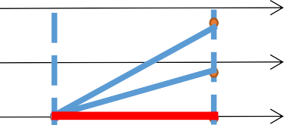

想一想
6）电场强度方向还可以怎么认识？
如图，图中虚线为等势线，B、
C、D三点位于同一等势线上。
D E
C
问题1：比较A与B、A与C、A与D
A
B
间电势差的大小U_{AB =}_U_{AC =} U_{AD}。 问题2：电势沿AB、AC、AD三条
线哪一个降落最快？ AB 。
问题3：电势降落最快的方向与电 场强度的方向是什么关系？
电场强度方 向指向电势 降落最快的 方向！

Slide 16
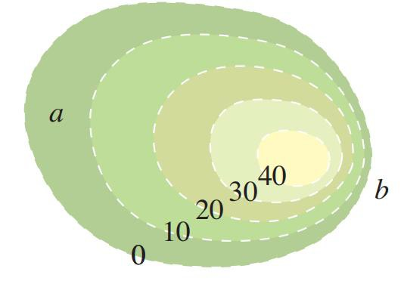


a
b
等高线 | 等势线
b处地势陡峭 | b处电势降落较快
b处释放小球加速度大 | b处电场强度较大

Slide 17
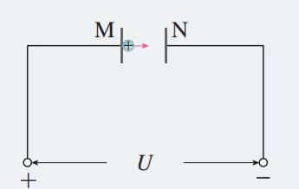
做一做
例题.如图所示，真空中平行金属板M、N之间的距
离d为0.04 m，有个2×10⁻¹⁵ kg的带电粒子位于M板旁， 粒子的电荷量为8×10⁻¹⁵ C，给两金属板加200 V直流 电压。
求带电粒子所受的静电力的大小。
求带电粒子从M板由静止开始运动到N板时的速度大小。
如果两金属板距离增大为原来的2倍，其他条件不变，则上述问题
(1)(2)的答案又如何？

Slide 18

匀强电场：E = ^{U ⎫}
(1)
⎪
d
静电力：F = qE
(2)
−11
⎬
⎪⎭
⇒ F = 4 ×10 Ν
F ₌ 4 ×10⁻¹¹ N ₌
G 2 ×10⁻¹⁴ N
2000 >> ⇒
1 重力可忽略不计
⎫
牛顿定律：a = ^{F}
m ⎪ ⇒ v = 40 m / s
⎬
v
匀变速直线运动：v ² = 2ad ⎪⎭
v

Slide 19

解：(3)当d'＝2d时，E'＝U/ d'＝E/2，
(3)如果两金属板距离增大为原来的2倍，其他条 件不变，则上述问题(1)(2)的答案又如何？
F'＝E'q＝F/2，a'＝F'/m＝a/2，则 F'＝F/2=2×10⁻¹¹N
v′
v′
= 2a′d ′ = 2ad = 40
qU = ¹ mv² v=
2qU ₌
2×8×10⁻¹⁵ × 200
m/s= 40 m/s
_{v}2
v
2
m 2×10⁻¹⁵
从力和能的两种观点解决问题

Slide 20
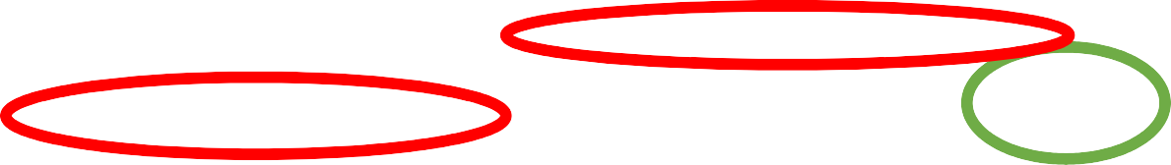
用力和能两种观点解决问题
思考与讨论：
上述例题中，M、N 是两块平行金属板，两板间的 电场是匀强电场。如果 M、N 是其他形状，中间的 电场不再均匀，例题中的三个问题还有确定答案吗？ 为什么？
由于是非匀强电场，故静电力就没有确定答案；
由于静电力是变力，故牛顿运动定律求解就不太 方便。但动能定理可以，由于静电力做功W=qU只与 两板间的电压有关，故速度答案不变。

Slide 21
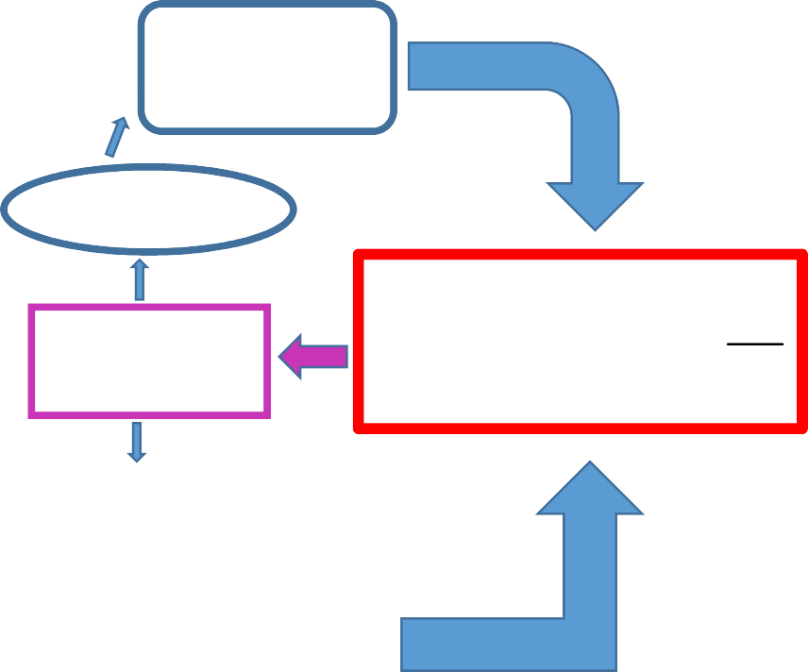
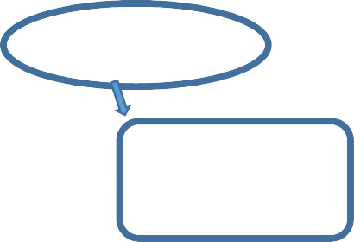
新课小结
电场线
力
科学探究 逻辑推理 类比法 微元法
从简单到复杂
……
静电场
U = Ed或E = ^{U}
d
能
等势面

